Slide 1
Πυριτιο-κεραμικα
Το πυρίτιο είναι ενα χημικο στοιχειο (Si), ατομικο αριθμο 14 και ατομικη μαζα 28,0855 amu. Είναι ένα μεταλλοειδες που ανήκει στην ομάδα (14) του περιοδικου πινακα.Έχει τέσσερα ηλεκτρονια στην εξωτερική του στοιβάδα. Είναι το όγδοο (8^{ο}) κατά σειρά αφθονίας μάζας στοιχείο στο συμπαν και δεύτερο στο φλοιό της Γης, όμως σπάνια βρίσκεται σε ελεύθερη στοιχειακή κατάσταση.

Slide 2
Σήμερα ο όρος κεραμικά υλικά έχει ευρύτερη χρήση και περιλαμβάνει όλα τα ανόργανα μη μεταλλικά υλικά που έχουν υποστεί θερμική κατεργασία σε υψηλές θερμοκρασίες (>1000°C) είτε κατά το στάδιο της επεξεργασίας είτε κατά το στάδιο της εφαρμογής.Τα κεραμικα ειδη αποτελουνται από διαφροες εφαρμογες πολύπλοκων ομοιοντων όπως:
•Οξείδια (π.χ. Al₂O₃)
•Καρβίδια (π.χ. B₄C)
•Νιτρίδια (π.χ. Si₃N₄)
•Βορίδια (π.χ. Nd₂Fe₁₄B)

Slide 3
Συνήθεις ιδιότητες των κεραμικών είναι:
•Αντοχή σε υψηλές θερμοκρασίες
•Μονωτικές ιδιότητες, ή ημιαγώγιμη •Συμπεριφορά με διάφορες μαγνητικές και διηλεκτρικές ιδιότητες
•Αντίσταση στην παραμόρφωση - •Ευθραυστότητα
Στην πράξη, οι ιδιότητες των κεραμικών υλικών έχουν μεγάλες διαφορές από υλικό σε υλικό, με χαρακτηριστικό παράδειγμα τους κεραμικούς υπεραγωγούς υψηλών θερμοκρασιών.

Slide 4
ΠΛΕΟΝΕΚΤΗΜΑΤΑ
ΜΕΙΟΝΕΚΤΗΜΑΤΑ
• Υψηλό σηµείο τήξης (µεγαλύτερο εύρος εφαρµογών υψηλής θερµοκρασίας).
• Υψηλό µέτρο ελαστικότητας (πιο στιβαρά).
• Χαµηλή θερµική και ηλεκτρική αγωγιµότητα (µονωτές).
• Καλή αντίσταση σε θλίψη (πιο ανθεκτικά).
• Πολύ υψηλή σκληρότητα (πιο ανθεκτικά σε φθορά).
• Ευθραυστότητα.
• Εύκολη διάδοση ρωγµών.
• Μικρή αντοχή σε κόπωση, λυγισµό και κρούση.
• Μεγάλη επίδραση µικροδοµής και πορώδους στις µηχανικές και φυσικές τους ιδιότητες.
• Συνήθως υψηλό κόστος παραγωγής

Slide 5
≈Πολλες ιδιότητες των κεραμικων υλικων, π.χ. οπτικες, μαγνητικες, καθορίζονται από την δομη τους.
≈Η δομη των κεραμικων είναι λίγο πιο πολυπλοκη από αυτή των μετάλλων, τα οποία εχουν συνηθως κρυσταλλικες δομες FCC, BCC, ι HCP.
≈Οι δομες των κεραμικων παιρνουν το ονομα τους από το ορυκτό στο οποιο παρατηρηθηκε η συγκεκριμενη δομη για πρωτη φορα.
≈Ενας άλλος τροπος κατηγοριοποιησης είναι αναλογα με το λογο των ακτινων ανιοντος-κατιοντος.

Slide 6
ΚΑΤΗΓΟΡΙΕΣ-ΧΡΗΣΕΙΣ ΚΕΡΑΜΙΚΩΝ
ΧρησειΣ κεραμικων
ΕΙΔΗ ΚΕΡΑΜΙΚΩΝ
Λειαντικά Υλικά
Οικοδομικά
Πορσελάνες
Τροχοί λείανσης, γυαλόχαρτα, αμμοβολές κα.
Τούβλα, σκυρόδερμα, πλακάκια, γύψος
Πιάτα, πλακάκια, επισμαλτώσεις

Slide 7
ΚΑΤΗΓΟΡΙΕΣ ΚΕΡΑΜΙΚΩΝ
• Παραδοσιακά κεραµικά
• Προηγµένα κεραµικά
• Γυαλιά
• Ορυκτά κεραµικά
• Τσιµέντο.

Slide 8
ΤΑ ΠΑΡΑΔΟΣΙΑΚΑ ΚΕΡΑΜΙΚΑ
Τα παραδοσιακά κεραμικά κατασκευάζονται από πρώτες ύλες οι οποίες βρίσκονταισε αφθονία στην φύση και εξαιτίας της ευκολίας παρασκευής τους, χρησιμοποιούνται ευρέως σε πολλές εφαρμογές.
Είναι συνήθως υλικά με αυξημένο πορώδες και με μικτή δομή.
Τα κύρια συστατικά τους είναι άργιλος, πυριτική άμμος και αργιλοπυριτικά ορυκτά.

Slide 9
ΠΡΟΗΓΜΕΝΑ ΚΕΡΑΜΙΚΑ
Τα προηγμένα κεραμικά υλικά είναι υλικά που δημιουργήθηκαν λόγω της έντονης ερευνητικής δραστηριότητας και της τεχνολογικής ανάπτυξης στο χώρο των ανόργανων μη μεταλλικών υλικών αλλά και των αυξημένων απαιτήσεων για υλικά με ειδικές προδιαγραφές που δημιουργήθηκαν με την ανάπτυξη των νέων τεχνολογιών.
Τα υλικά αυτά είναι κυρίως οξείδια, νιτρίδια, καρβίδια βορίδια που συνδυάζουν μοναδικές ιδιότητες όπως εξαιρετική μηχανική αντοχή, μεγάλη σκληρότητα, μοναδικές μαγνητικές, οπτικές και ηλεκτρικές ιδιότητες, θερμομονωτικές ιδιότητες, αντοχή σε θερμικούς αιφνιδιασμούς. κ.λπ

Slide 10
ΟΡΥΚΤΑ ΚΕΡΑΜΙΚΑ
Ίσως η πολυπληθέστερη ομάδα ορυκτών. Περιέχουν την τετραεδρικής δομής ρίζα SiO₄⁻², η οποία μπορεί να σχηματίσει πολλαπλά συνδεδεμένα μεταξύ τους τετράεδρα με μια μορφή πολυμερισμού. Ανάλογα με τον τρόπο διάταξης των πολλαπλών ριζών, τα πυριτικά ορυκτά διακρίνονται στις εξής υποομάδες:
•Φυλλοπυριτικά
•Νησοπυριτικά
•Ινοπυριτικά
•Κυκλοπυριτικά
•Σωροπυριτικά
•Τηκτοπυριτικά

Slide 11
Πυκνοτητα κεραμικων υλικων
Ο υπολογισμός της πυκνότητας
•Γενικα η πυκνοτητα ενος υλικου θεωρειται ως ο λογος της μαζας προς τον ογκο, ρ=m/V.
Υπολογιζεται με μεγαλη ακριβεια με την Αρχη του Αρχιμηδη οπου Wair και Vfluid το βαρος του δειγματος στον αερα και σε καποιο υγρο και η ρfluid πυκνοτητα του υγρου.
•Σε καποιες περιπτωσεις χριαζεται προσοχη,ωστε να μην απορροφησει το κεραμικο υλικο το υγρο.

Slide 12
κατεργασιΑ κεραμικων υλικων
Η κατεργασια των κεραμικων γινεται με πολλους τροπους:
•ΜΕ ΥΠΕΡΗΧΗΤΙΚΕΣΚΑΤΕΡΓΑΣΙΕΣ
•ΚΑΤΕΡΓΑΣΙΕΣ ΜΕ ΤΗ ΒΟΗΘΕΙΑ LASER
•ΨEKAΣΜΟΣ ΔΕΣΜΗΣ ΝΕΡΟΥ ΠΟΥ ΜΕΤΑΦΕΡΕΙΚΟΚΚΟΥΣ ΛΕΙΑΝΣΗΣ (ΥΔΡΟΚΟΠΗ)
•ΚΑΤΕΡΓΑΣΙΑ ΚΕΡΑΜΙΚΩΝ ΜΕ ΗΛΕΚΤΡΟΔΙΑΒΡΩΣΗ
ΥΠΟΒΟΗΘΟΥΜΕΝΗ ΑΠΟ ΥΠΕΡΗΧΗΤΙΚΗ ΔΟΝΗΣΗ.

Slide 13
ΒΙΟΚΕΡΑΜΙΚΑ ΥΛΙΚΑ
Ιδιαίτερα για ιατρικές εφαρμογές έχουν αναπτυχθεί τα βιοκεραμικά, τα οποία χρησιμοποιούνται για την αντικατάσταση δοντιών έως και την αντικατάσταση οστών στο ανθρώπινο σώμα.
Τα βιοκεραμικά ανήκουν στην κατηγορία των τεχνικών κεραμικών.Τα κεραμικά αυτά μπορούν να είναι μονοκρύσταλλοι, (σαπφειρίνης), πολυκρυσταλλικά υλικά (αλούμινα ή υδραξυαπατίτητης), γυαλιά (Bioglass), υαλο-κεραμικά, (Ceravital ή A/W υαλοκεραμικό), ή σύνθετα υλικά (βιοϋάλωμα με ίνες από πολυαιθυλένιο – υδροξυαπατίτη).

Slide 14
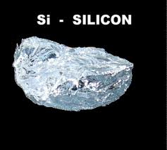
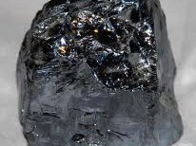
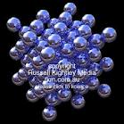
Καποια παραδειγματα πυριτιου

Slide 15
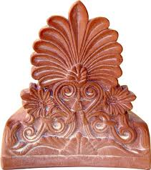
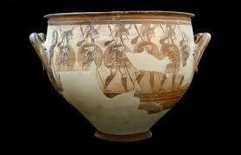
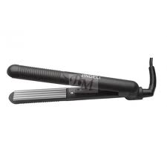
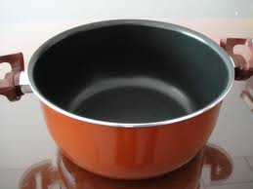
Κεραμικα ειδη

Slide 16
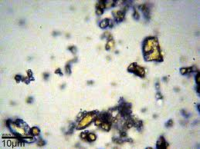
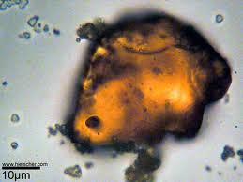
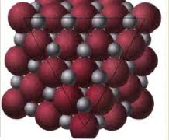
ΚΕΡΑΜΙΚΑ ΥΛΙΚΑ ΣΤΟ ΜΙΚΡΟΣΚΟΠΙΟ

Slide 17
2 Γυμνασιο σπαρτησ ιανουαριοσ 2012
ΤΗΝ ΕΡΓΑΣΙΑ ΕΚΑΝΑΝ ΟΙ ΚΑΤΕΡΙΝΑ ΤΖΙΑΝΝΟΥ,ΑΘΑΝΑΣΙΑ ΤΑΜΠΑΚΗ,ΑΝΑΣΤΑΣΙΑ ΠΑΠΑΔΟΠΟΥΛΟΥ ΚΙ ΔΗΜΗΤΡΑ ΜΠΟΥΓΑΔΗ.

